Slide 1


Slide 2

LOJA DE PRODUTOS

Slide 3
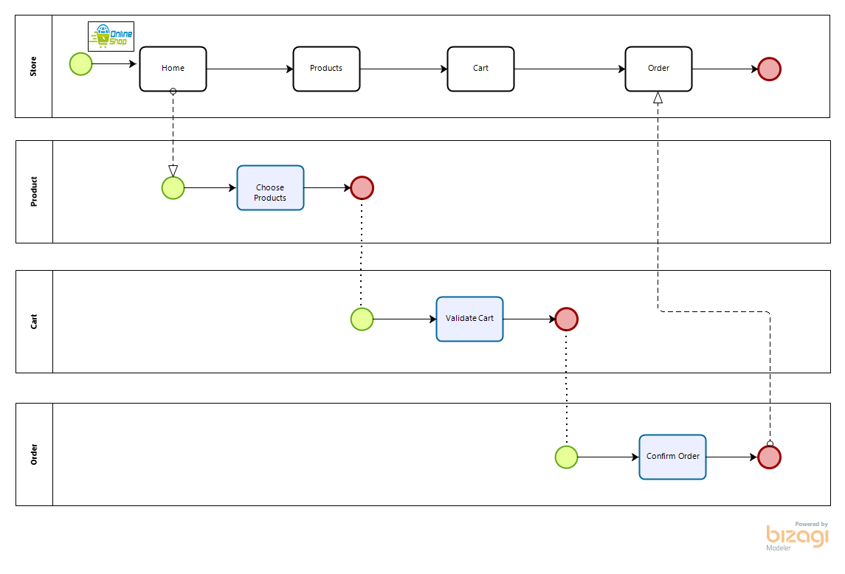
BPMN

Slide 4
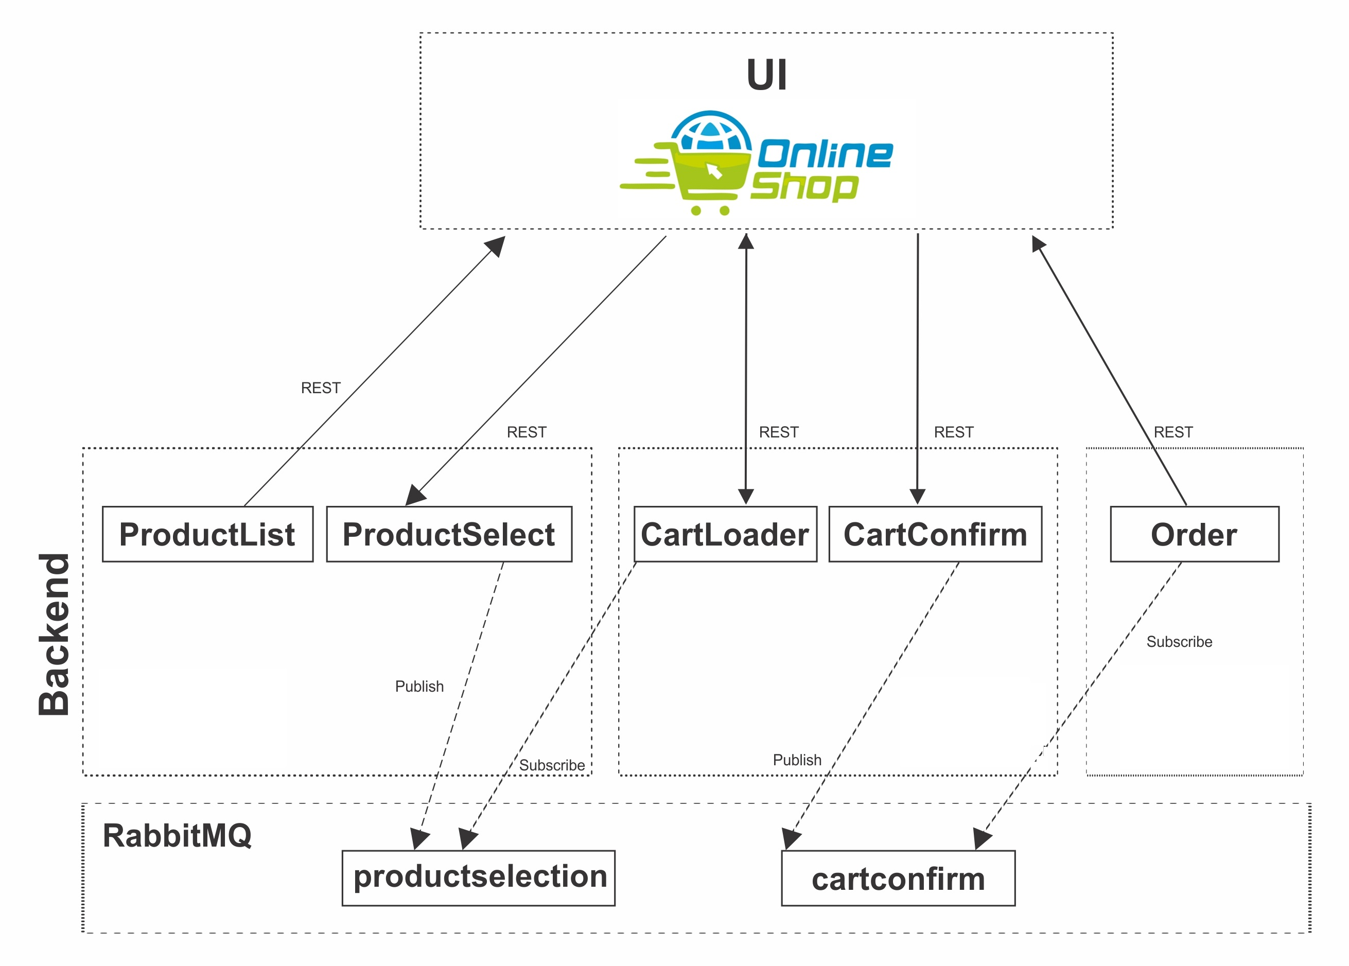
Nova Arquitetura

Slide 5
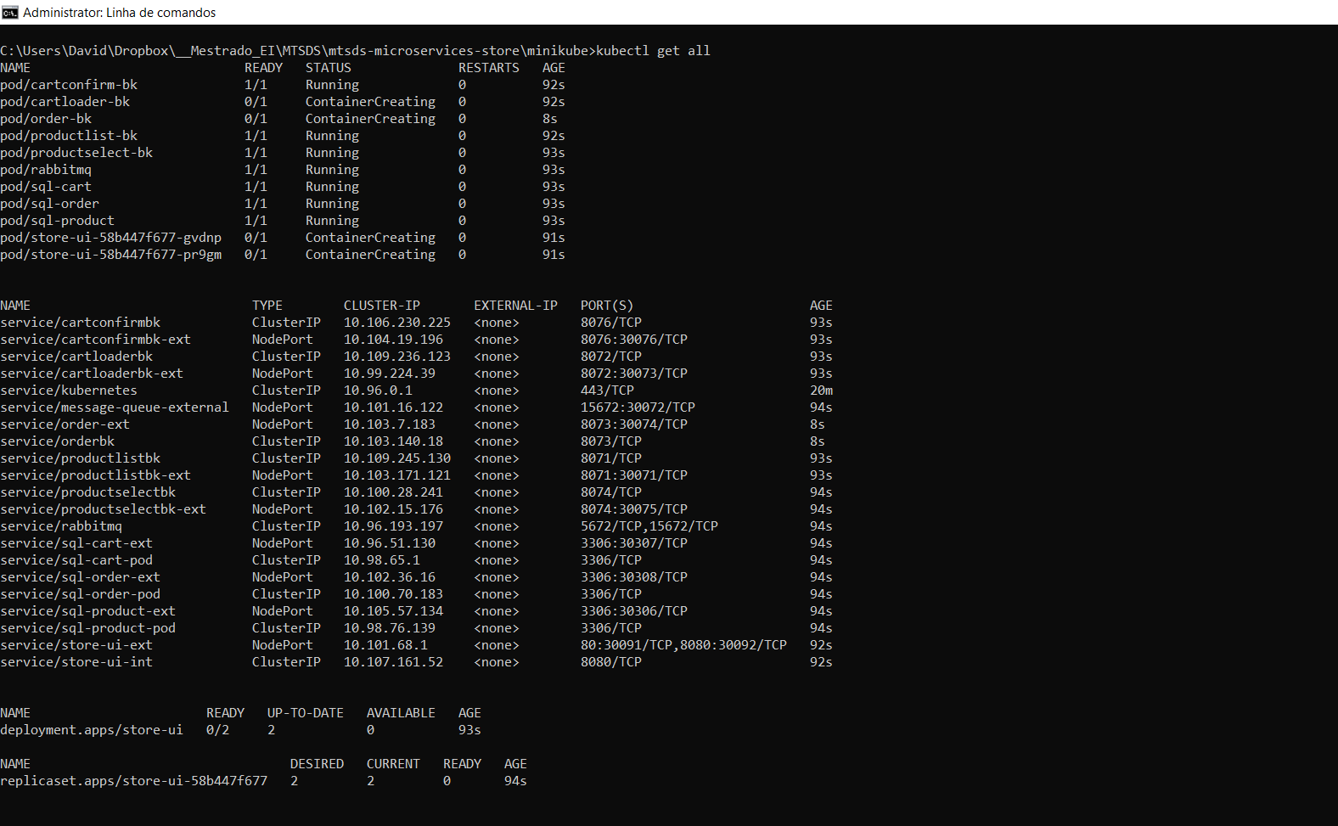
Pods e Serviços em execução no Minikube

Slide 6
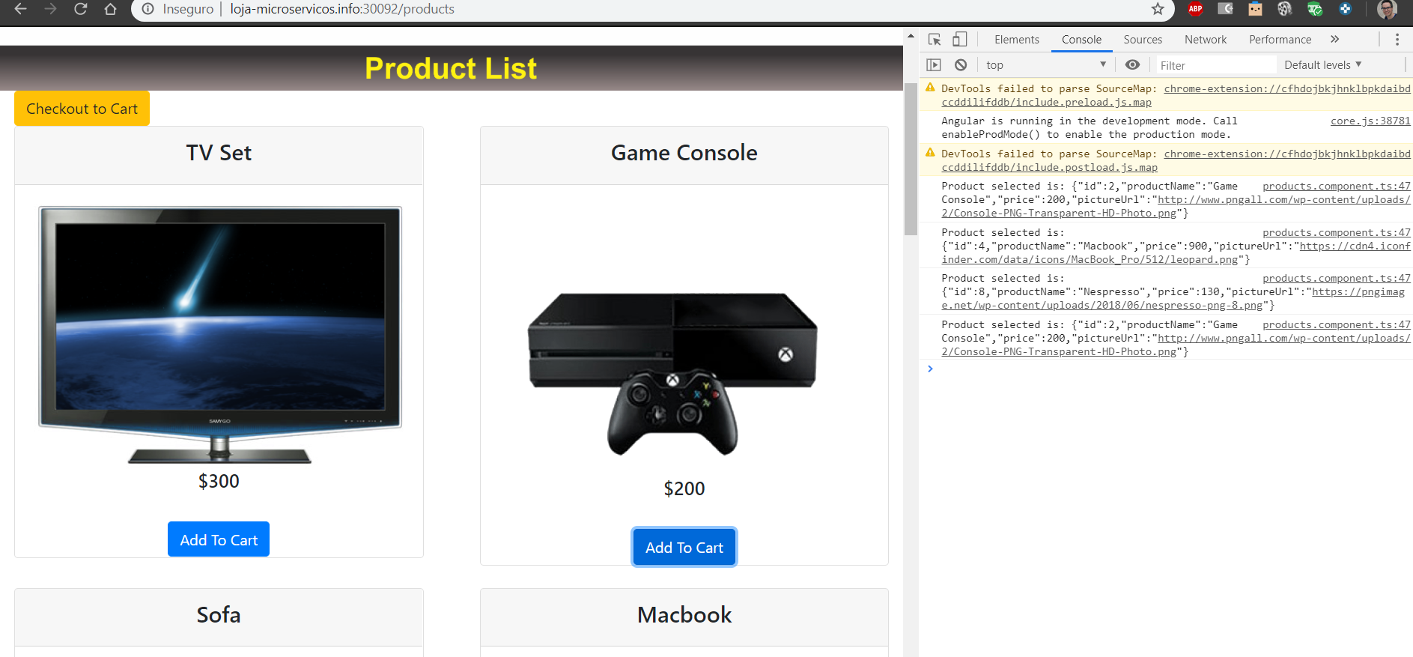
UI DA LOJA
UI da Loja com a lista dos produtos selecionados
loja-microservicos.info → definido por “minukube ip”

Slide 7
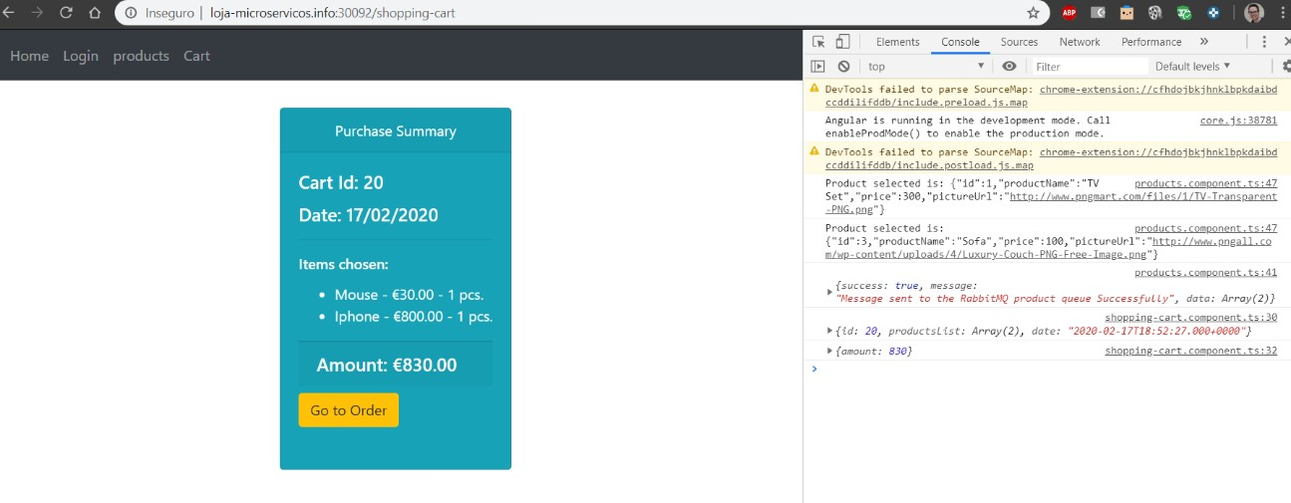
UI DA LOJA
UI da Loja com as informações da lista dos produtos selecionados para confirmar compra

Slide 8
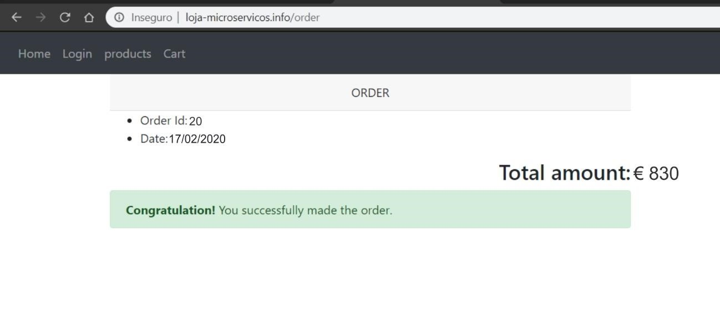
UI da Loja após confirmar as compra

Slide 9
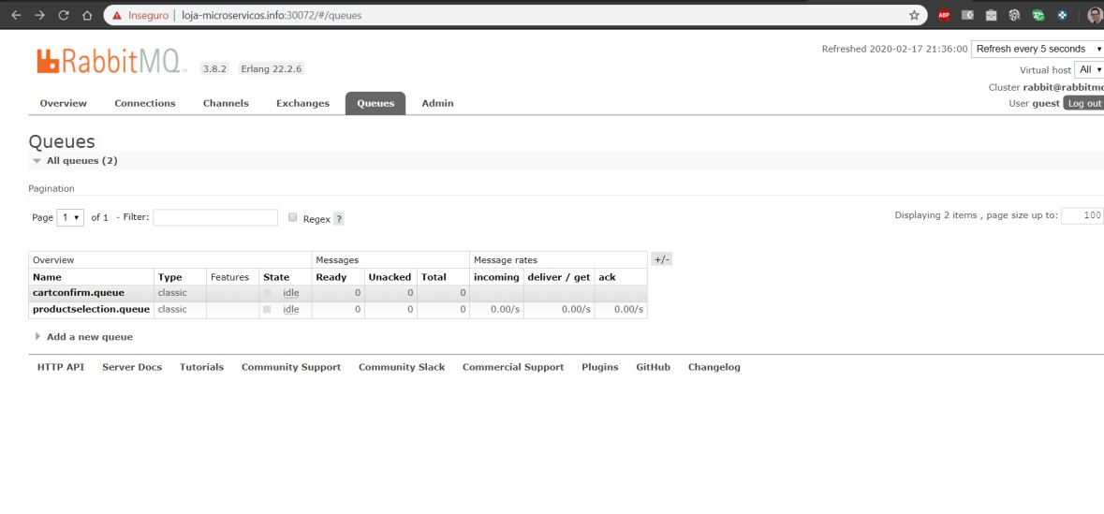
Painel do RabbitMQ exibindo as queues

Slide 10
Nova Arquitetura

